Slide 1

Муниципальное бюджетное дошкольное образовательное учреждение «Центр развития ребенка - детский сад №4 города Арск»
Арского муниципального района Республики Татарстан
Организация деятельности Консультационного центра «Об-Раз» Повышение психолого – педагогической грамотности родителей, как залог успешного развития детей раннего возраста
Выступающие: Самиева Н.Р.
Галлямова А.Г.
Журавлёва А.В.

Slide 2
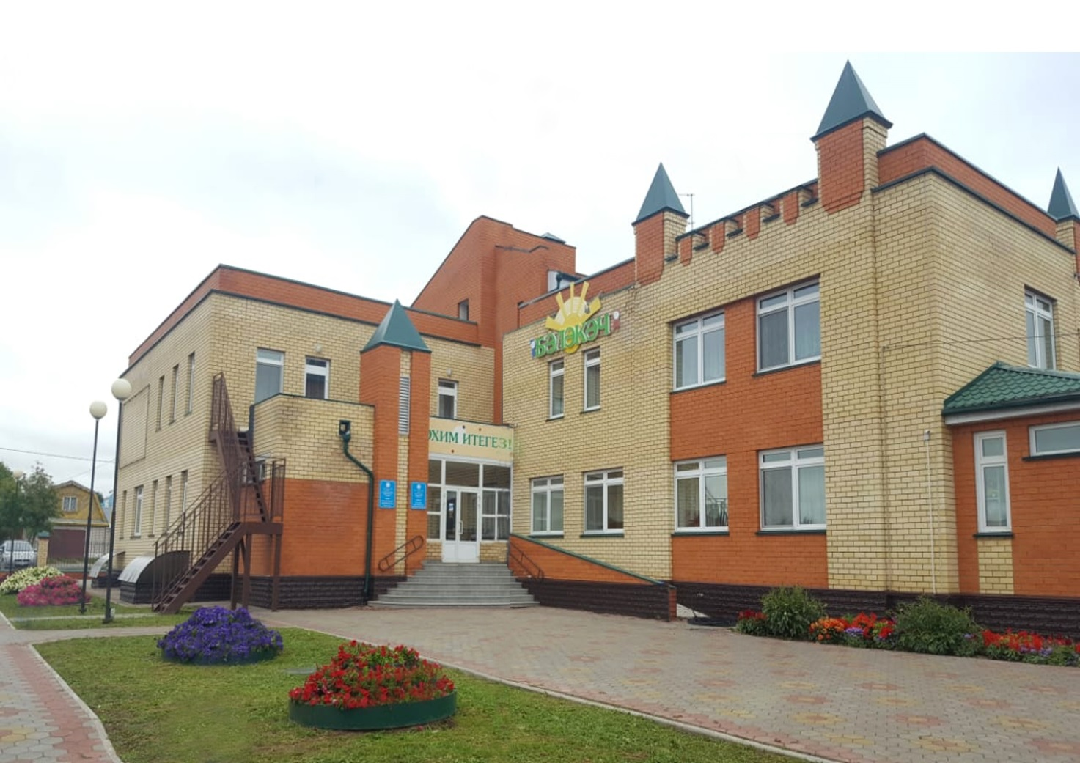
МБДОУ «Центр развития ребенка - детский сад № 4 города Арск» открыт 1 октября 2011 года в рамках реализации Президентской программы Республики Татарстан «Сады детям» в восточной части города Арск.
Функционирует 6 групп , в них воспитываются 167 детей.
Работает 38 сотрудников , в том числе 20 педагогов.
Цель: привлечение родителей и конечно повышение их компетентности вопросах воспитания и развития детей.

Slide 3
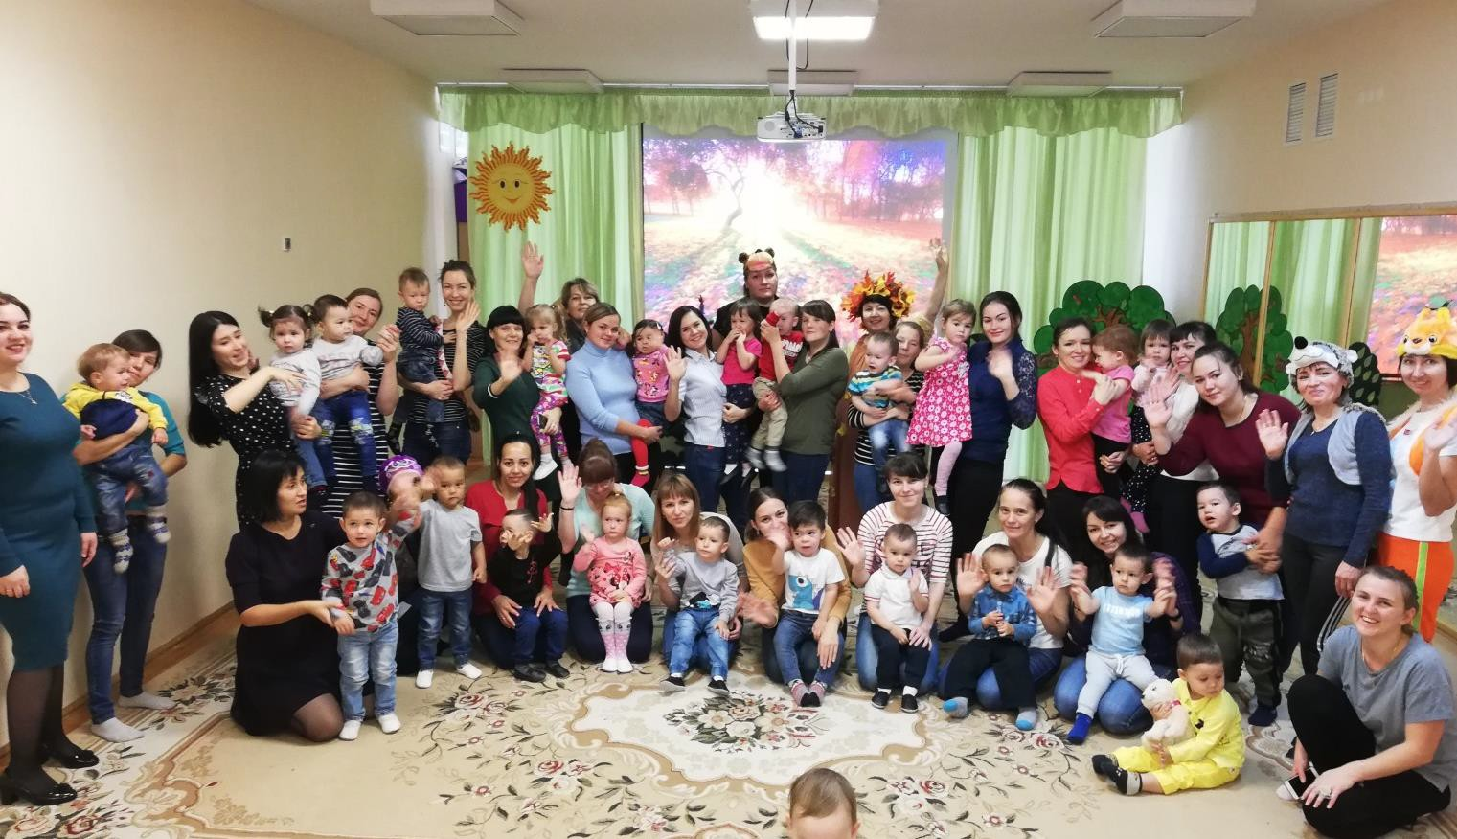
Консультационный центр «Об-Раз» (общайся, развивайся)
Цель: Обеспечение доступной среды в дошкольном образовании, с целью повышения педагогической компетентности родителей (законных представителей) по социально-педагогической и психологической поддержке детей, в том числе от 0 до 3 лет, не посещающих образовательные организации, через создание Консультационного центра – «Об-Раз» (Общайся-Развивайся)

Slide 4
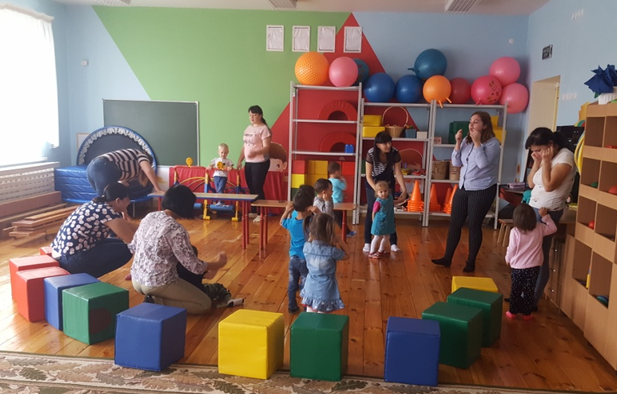
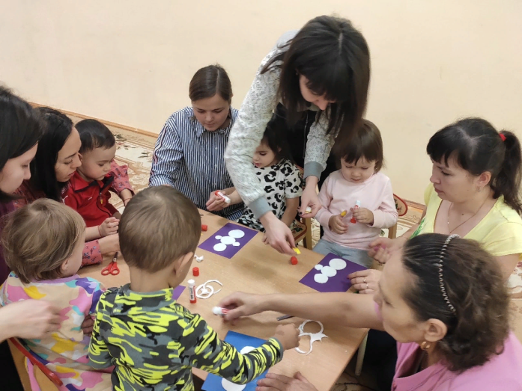
Групповые консультации (понедельник с 11.00 до 13.00) – 136 консультаций. Индивидуальные консультации (понедельник с 11.00 до 15.00; суббота с 8.00 до 13.00) – 347 консультаций.
Консультативная помощь родителям (законным представителям) включает в себя рекомендации по следующим направлениям:
- популяризация педагогических и психологических достижений;
- возрастные, психофизиологические особенности детей;
- воспитание и особенности развития детей раннего возраста;
- социализация детей раннего возраста, не посещающих дошкольные образовательные организации;
- успешная адаптация детей при поступлении в детский сад;
- организация игровой деятельности;
- создание условий для закаливания и оздоровления детей.

Slide 5
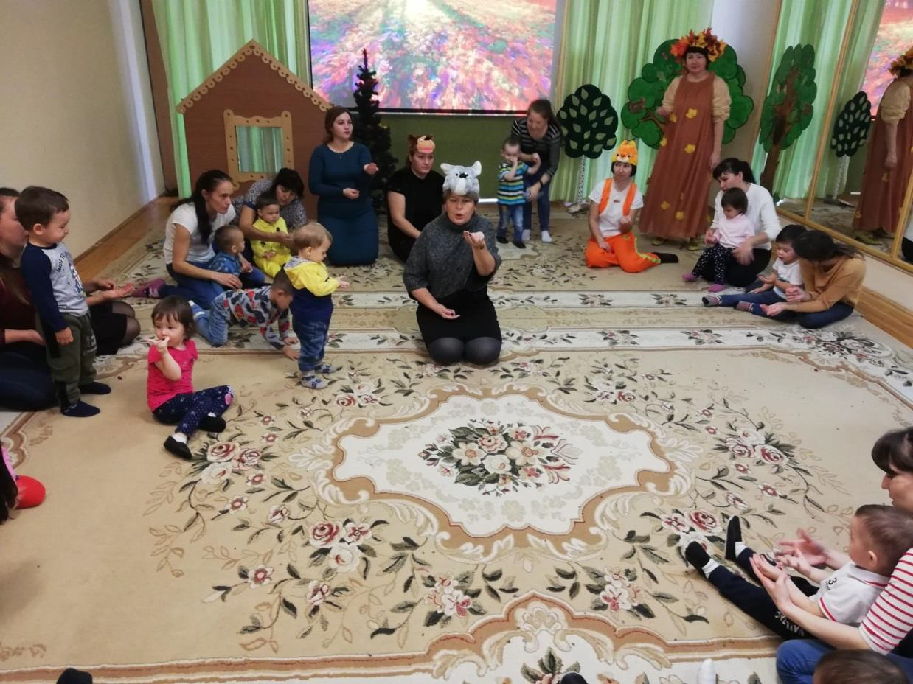
Детско-родительский клуб (первая суббота месяца с 9.00 до 10.00)
– 5 мероприятий.
Открытие клуба для родителей.
Цель: вызвать заинтересованность родителей в посещении детско- родительского клуба.
2) «Икмэк – безнен байлык».
Цель: закреплять знания детей, как хлеб пришел к нам на стол, воспитывать бережное отношение к хлебу.

Slide 6
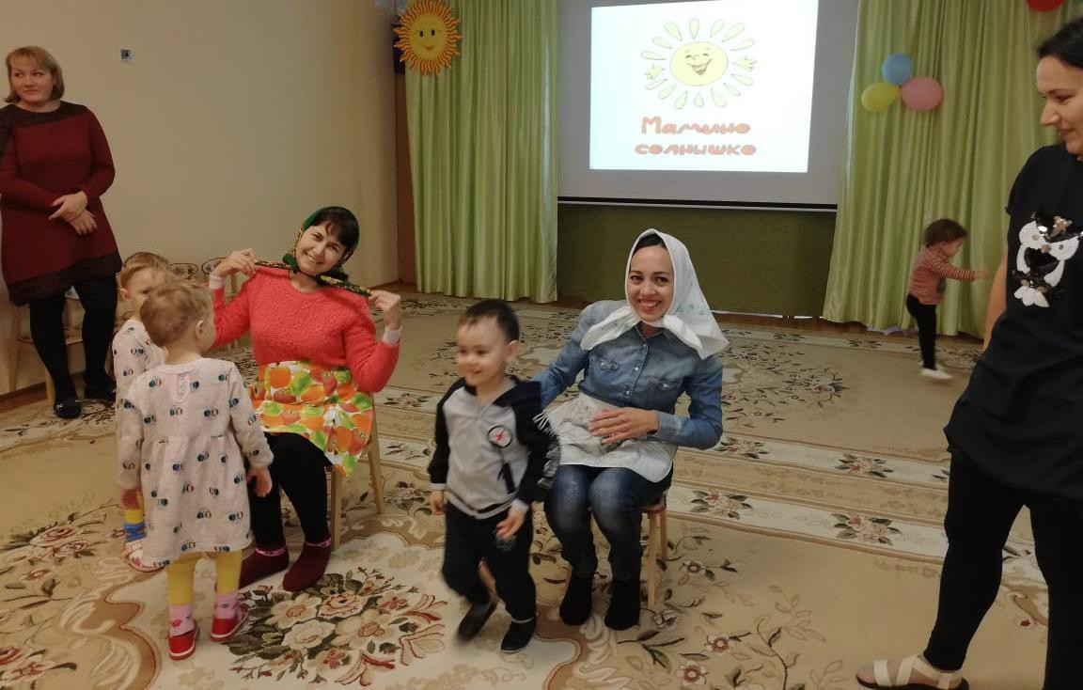
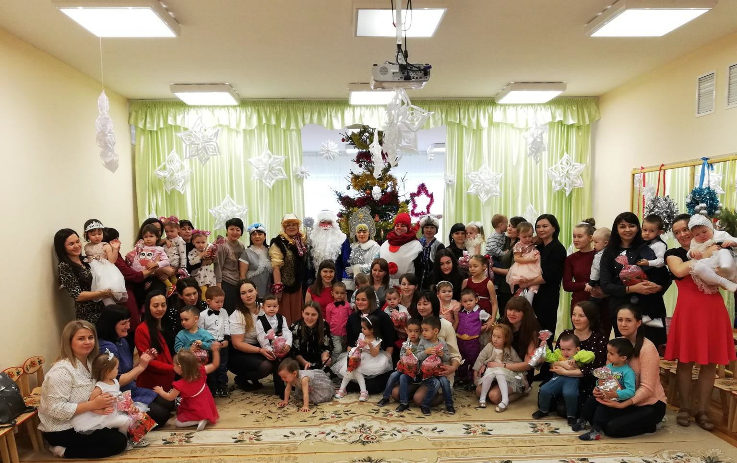
3) «Осень в гости к нам пришла».
Цель: привлечение семьи к совместной с детским садом социально-значимой деятельности, в обеспечении взаимопонимания и одной направленности стремлений детского сада и семьи в развитии личности ребенка, его ценностных социальных ориентаций и творческого потенциала.
4) «Мамино солнышко».
Цель: создать для детей и родителей праздничное настроение с помощью познавательной, игровой и музыкальной деятельности.
5) «В гостях у елочки».
Цель: создать усло-вия для развития творческих способ-ностей у детей при подготовке к ново-год-ему празднику.

Slide 7
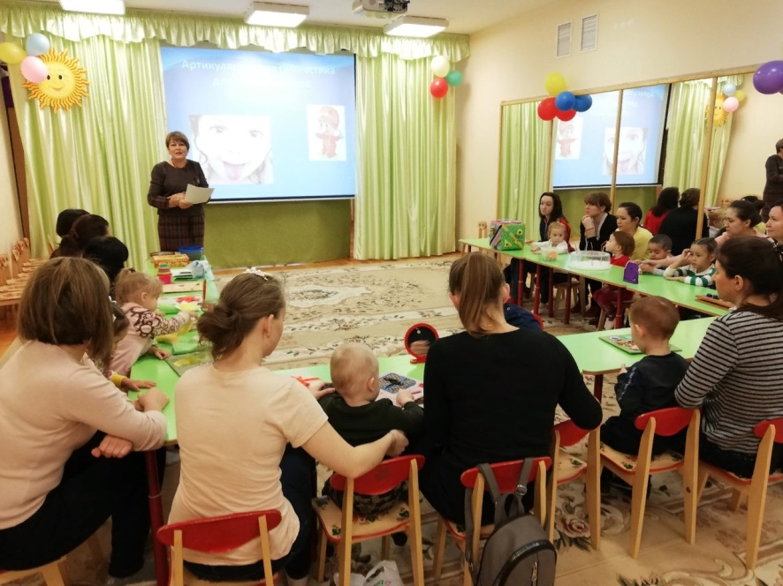
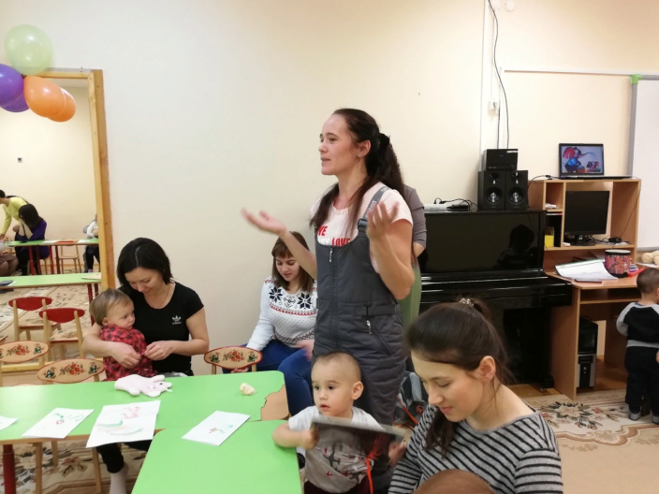
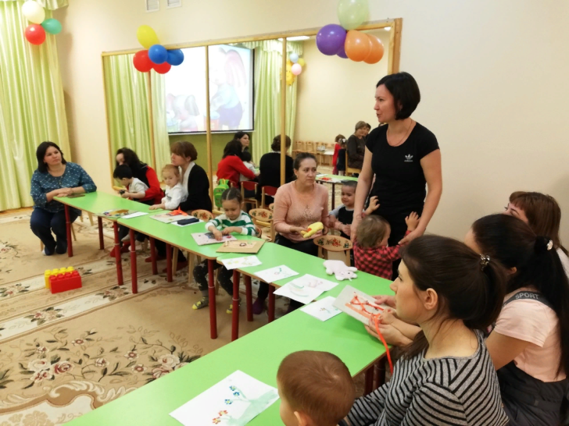
Круглый стол (30 ноября 2019г.).
Тема «Развитие речевого аппарата посредством использования дыхательной гимнастики»

Slide 8
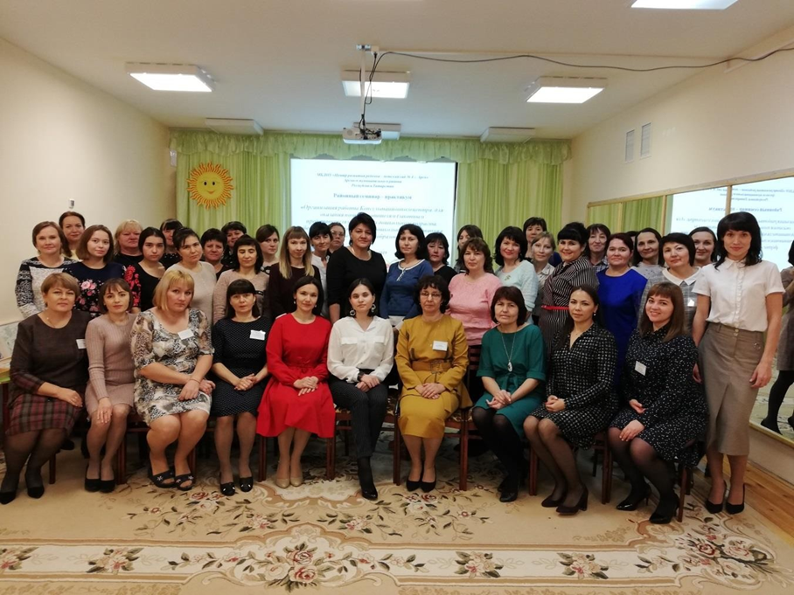
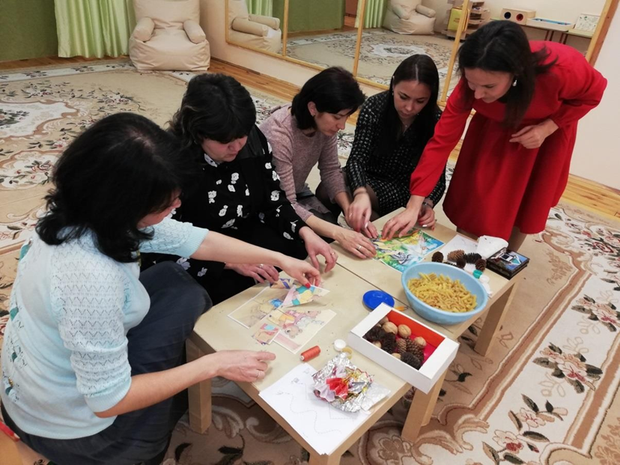
Семинар – практикум для воспитателей ДОУ Арского муниципального района РТ (11декабря 2019 г.)
Тема: «Организация работы Консультационного центра для оказания помощи родителям (законным представителям) с детьми дошкольного возраста, обеспечивающим получение дошкольного образования в форме семейного образования»

Slide 9
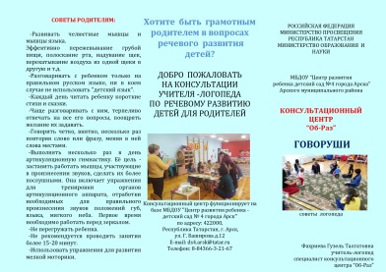
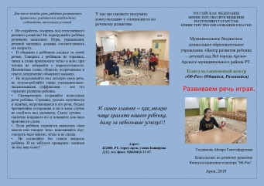
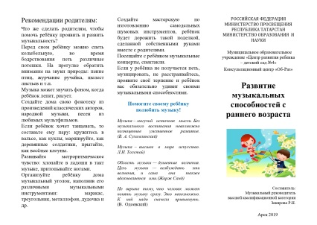
Разработано 7 буклетов
Консультант, учитель – логопед
Фахриева Г. Т.
«Советы логопеда»
2) Консультант по речевому развитию Галлямова А. Г.
«Развиваем речь играя»
3) Консультант, музыкальный руководитель
Закирова Р.Н.
«Развитие музыкальных способностей с раннего возраста»

Slide 10
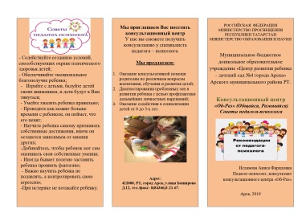
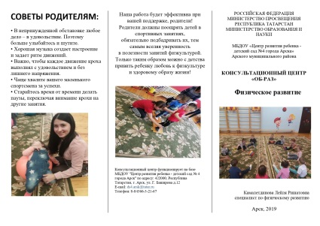
4) Консультант, педагог-психолог
Исламова А. Ф.
«Советы психолога»
5) Консультант по физическому развитию Камалетдинова Л. Р.
«Физическое развитие»

Slide 11
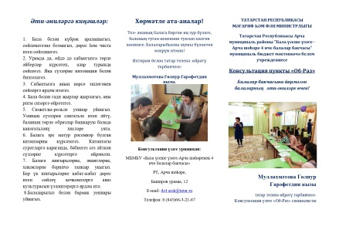
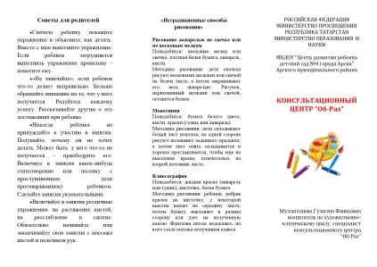
6) Консультант по познавательно-речевому развитию на радного языка Муллахметова Г. Г.
«Пальчиковые игры»
7) Консультант художественно – эстетического развития
Муллагалиева Г. Ф.
«Художественно – эстетическое развитие».

Slide 12
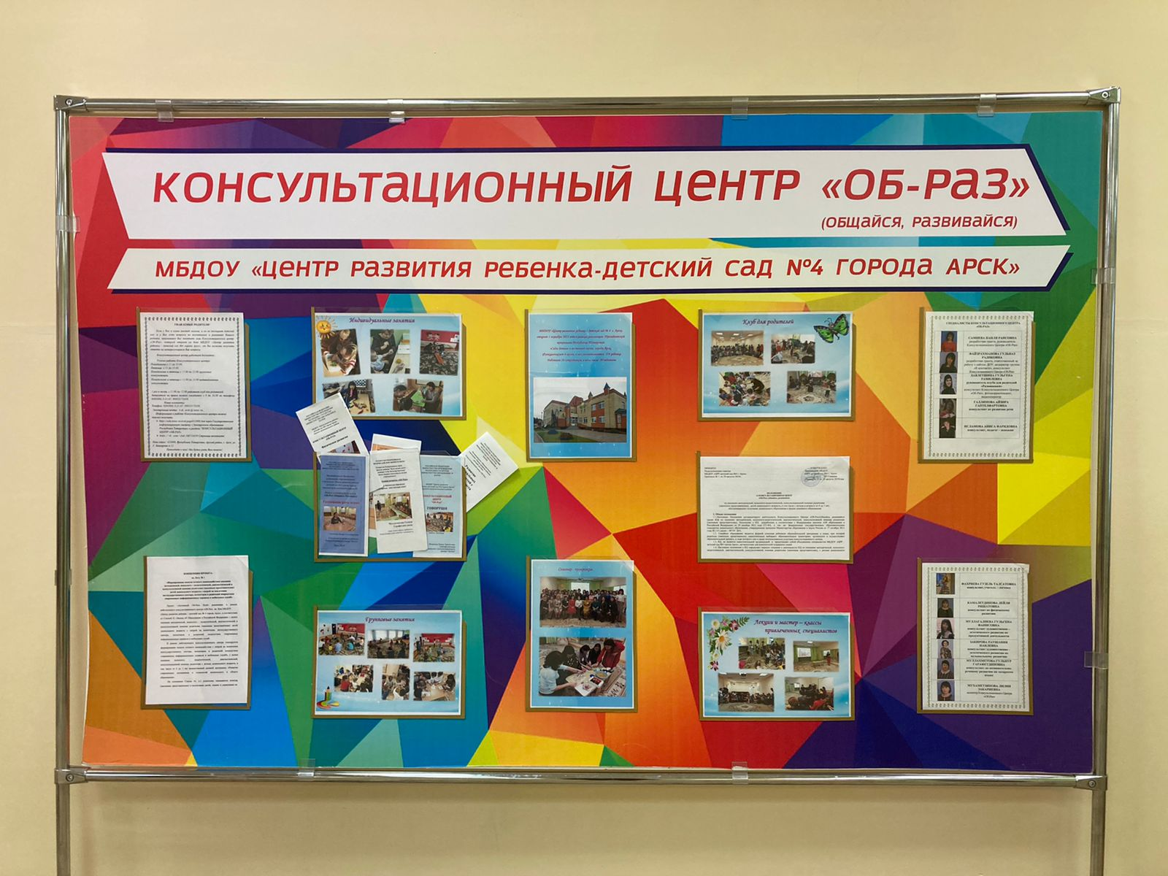

Slide 13
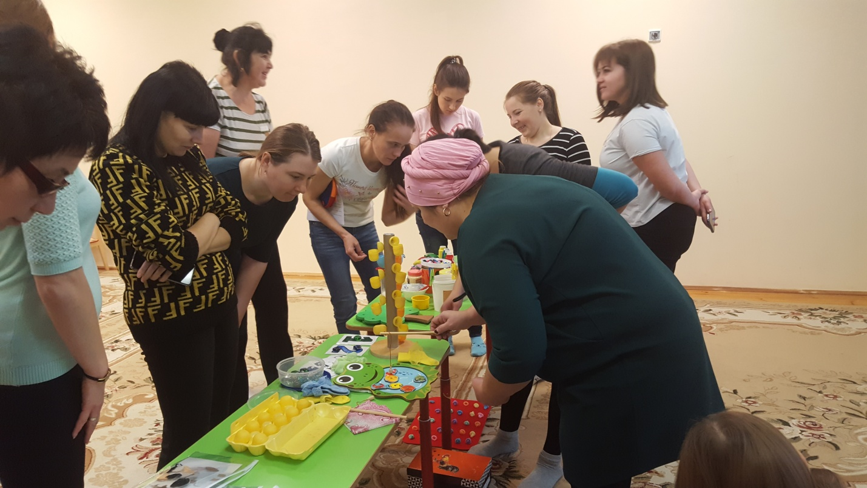
Лекции и мастер-классы привлеченных специалистов (вторая, третья, четвертая субботы с 9.00 до 11.00) – 11 лекций и мастер-классов.
1) Салихзянова Гульнара Фирдинантовна «Домашняя Монтессори среда для детей от 0 до 3 лет»
2) Ганиева Ленара Аметовна «Внедрение в предметно-игровую развивающую среду технологии М. Монтессори»
3) Габдрахманова Альбина Ильгизовна «Самостоятельное одевание по методу Монтессори»

Slide 14
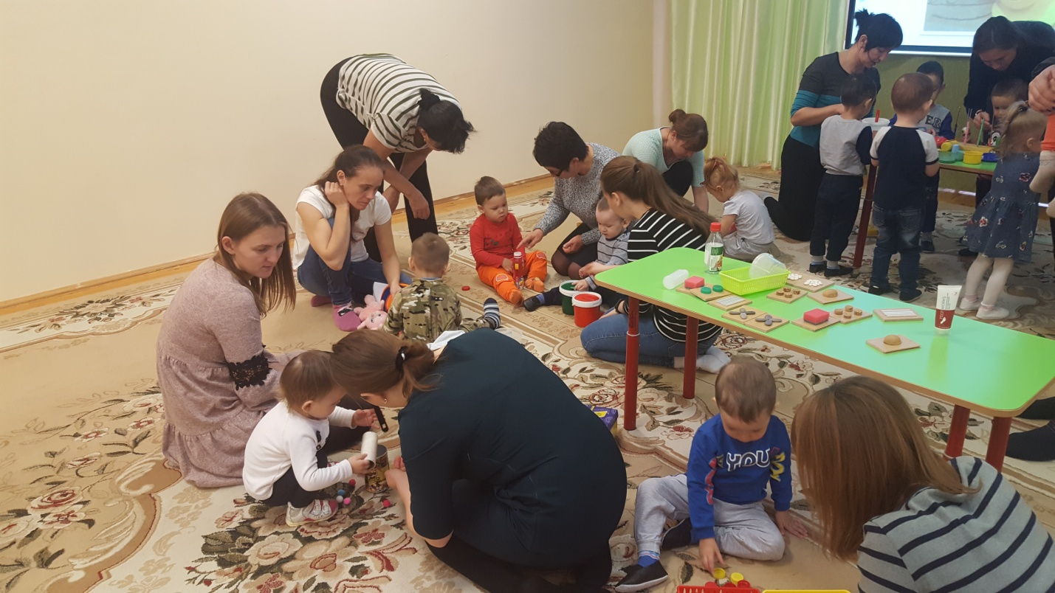
4) Мухаметшина Гузалия Ринатовна «Развитие малыша дома по методике М. Монтессори»
5) Ганиева Лейсан Ильфатовна «Развитие ребенка по методике Монтессори от 0 до 10 месяцев»
6) Галиуллина Алсу Хазиповна «Музыкальное воспитание детей раннего возраста в семье»
7) Сафина Миляуша Мухаметсалиховна «Развиваем мелкую моторику у малышей с помощью пальчиковых игр»

Slide 15
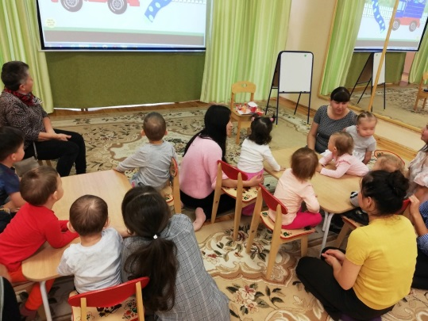
8) Габдрахманова Альбина Ильгизовна «Домашняя среда ребенка от года до трех лет»
9) Мухаметгалиева Гульназ Ильгизовна «Какой мультик показывать детям»
10) Тухфатуллина Альфия Гусмановна «Халык педагогикасының бала тәрбияләүдәге роле»
11) Мухаметшина Гузалия Ринатовна «Использование метода М. Монтессори в сенсорном развитии детей»

Slide 16
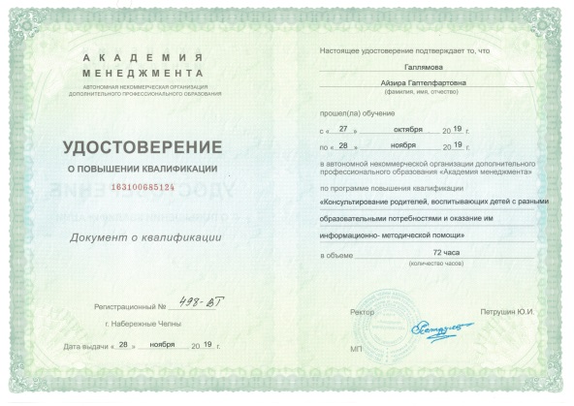
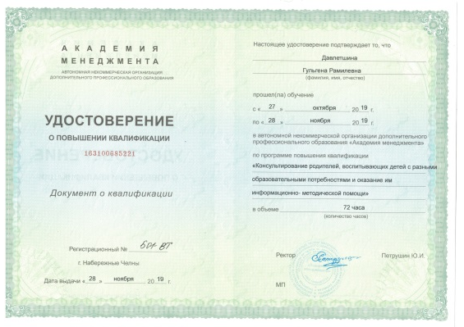
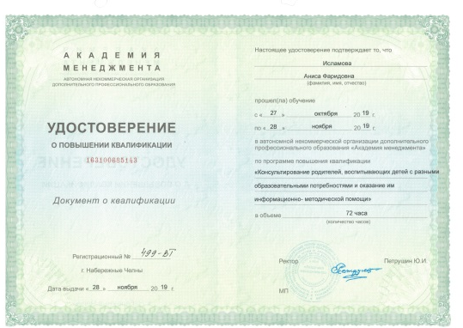
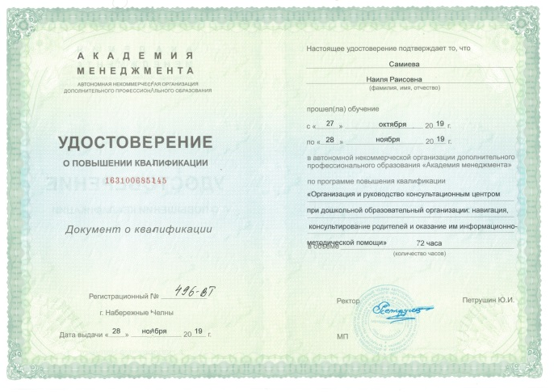
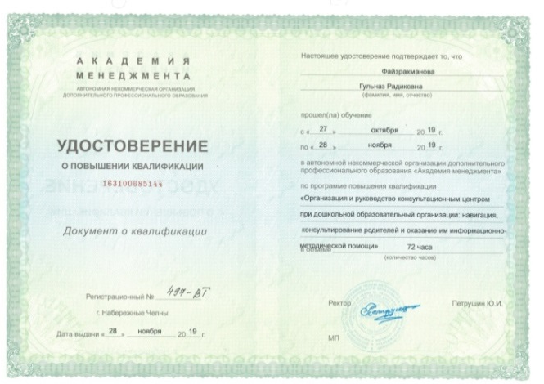
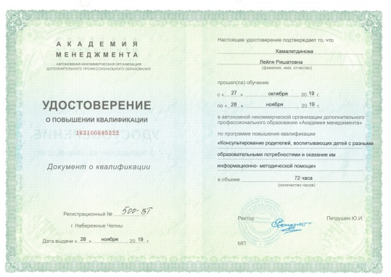
Повышение квалификации (6 специалистов)
1) 4 специалиста – свидетельство АНО ДПО «Академия менеджмента» «Консультирование родителей, воспитывающих детей с разными образовательными потребностями и оказание им информационно-методической помощи».
2) 2 специалиста - свидетельство АНО ДПО «Академия менеджмента» «Организация и руководство консультационным центром при дошкольной образовательной организации: навигация, консультирование родителей и оказание им информационно-методической помощи».

Slide 17
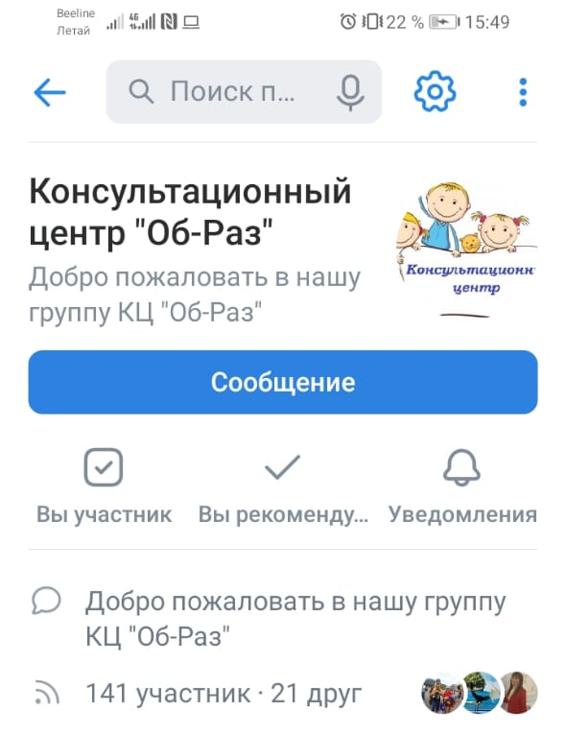
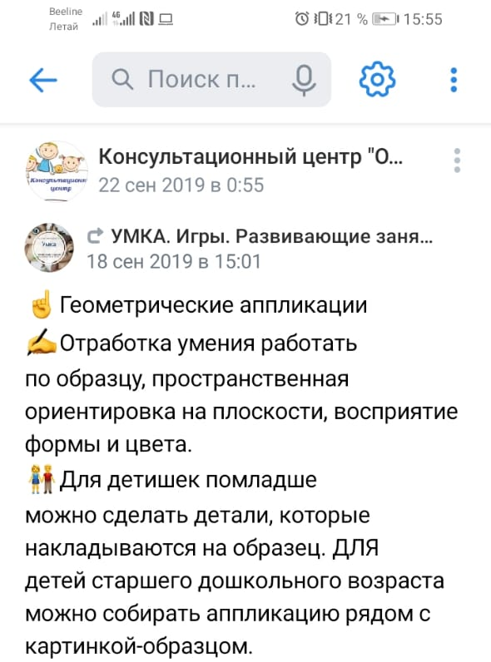
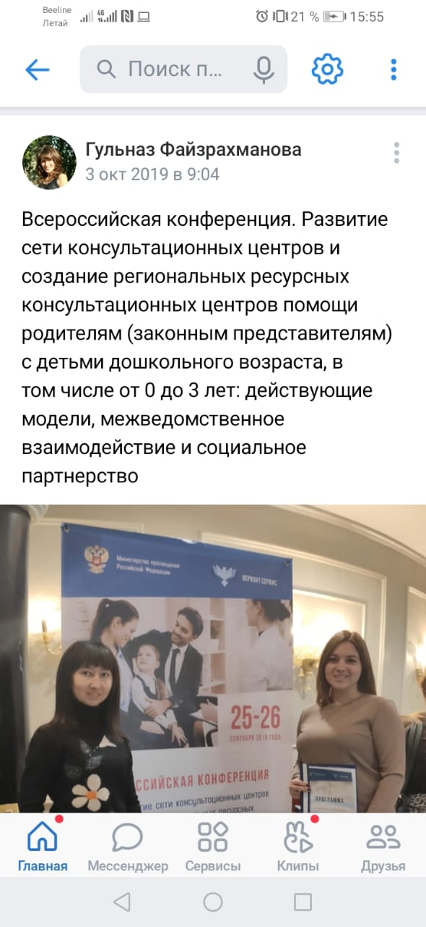
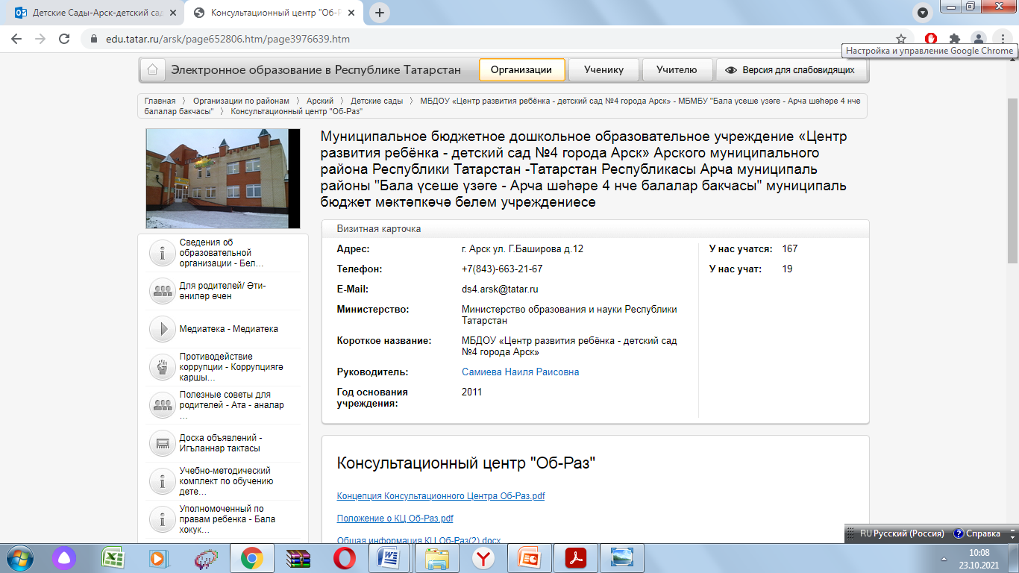
Работает информационный сайт для сетевого взаимодействия (ВКонтакте, Электронное образование)
https://edu.tatar.ru/arsk/page652806.htm/page3976639.htm
2) https://vk.com/club186714439

Slide 18
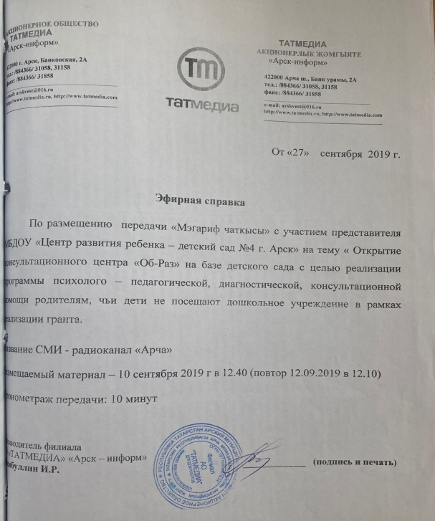
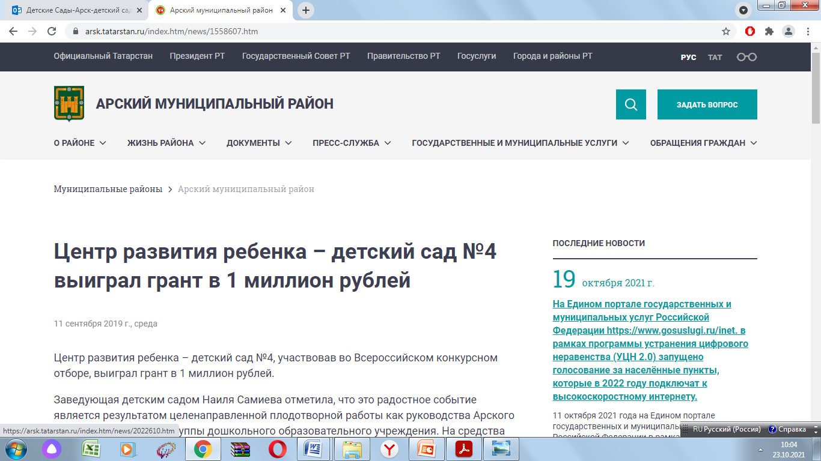
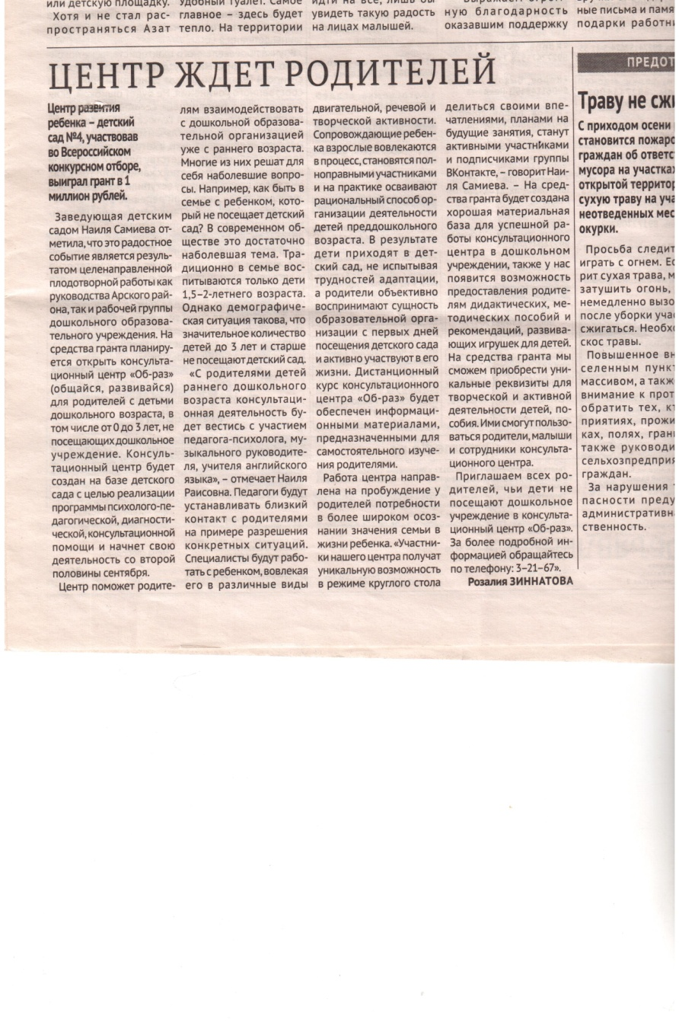
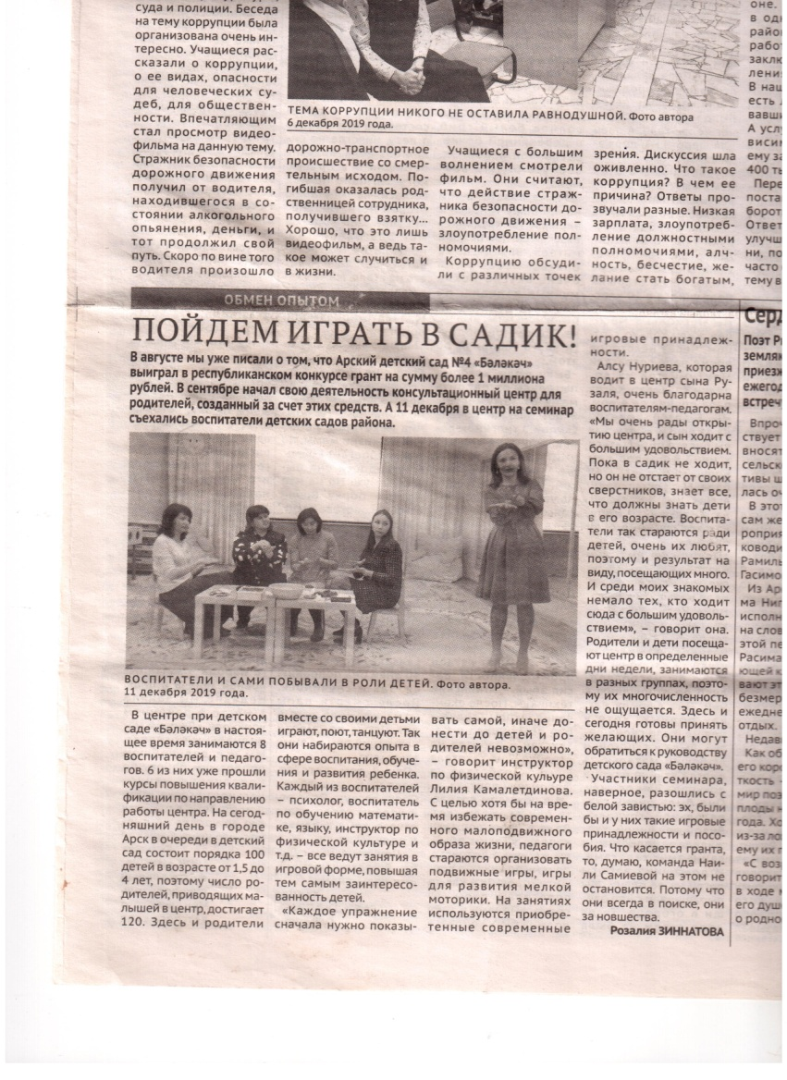
Освещение в районных СМИ

Slide 19
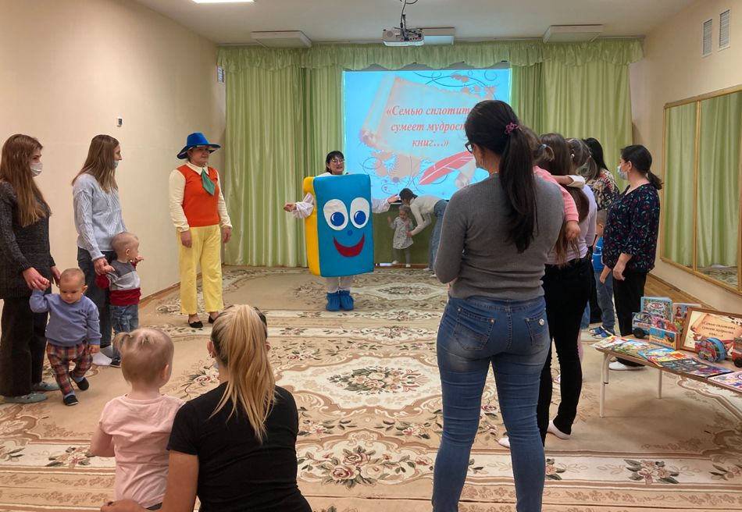
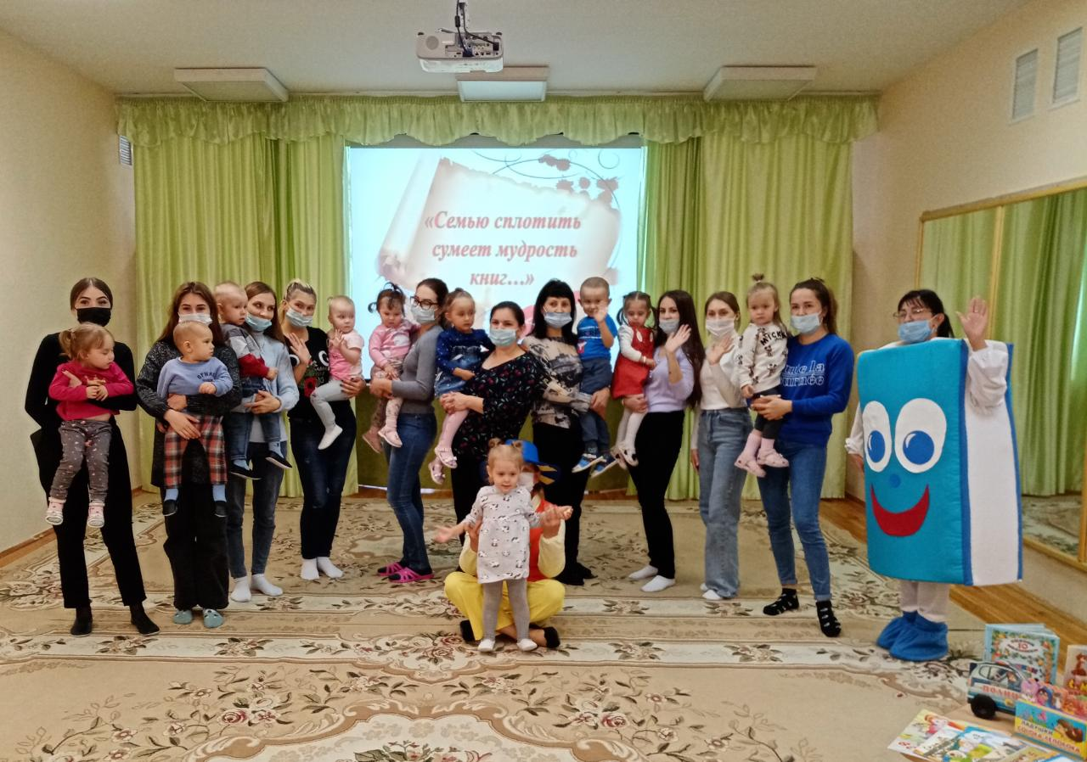
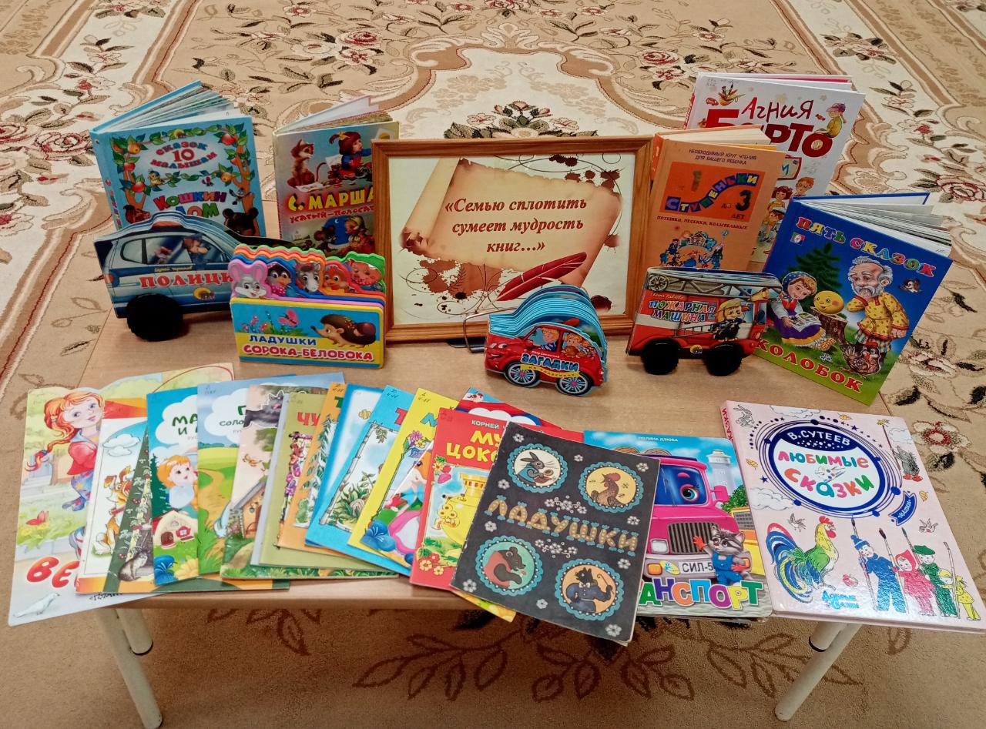
МБУ «Арская централизованная библиотечная система» (24 сентября 2021 г.)

Slide 20
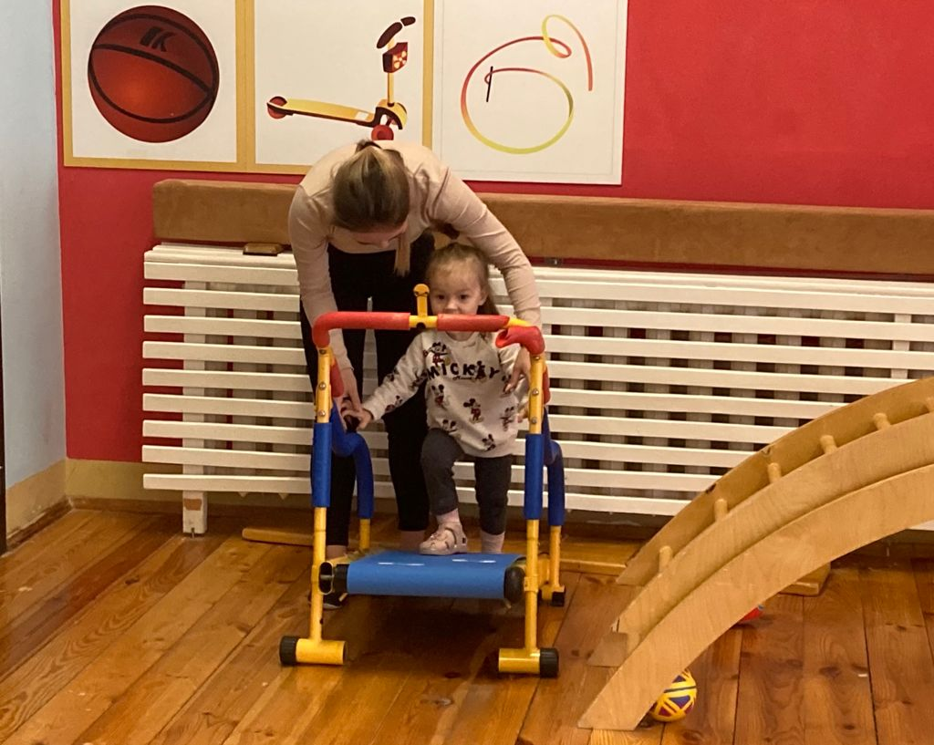
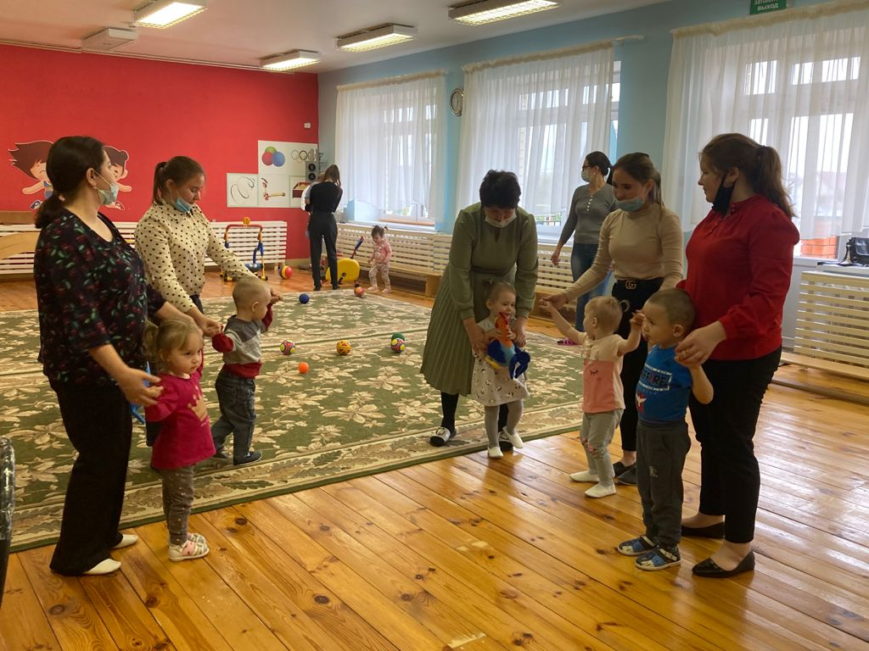
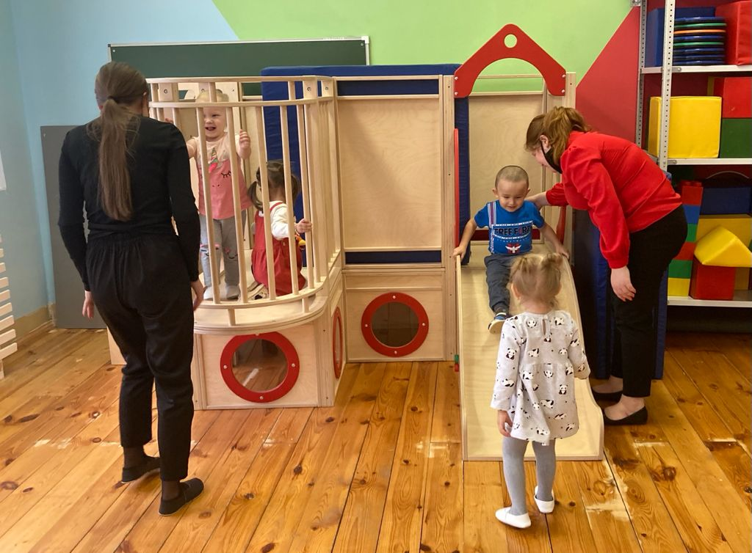
Волонтеры – студенты ГАПОУ «Арский педагогический колледж имени Г.Тукая"

Slide 21
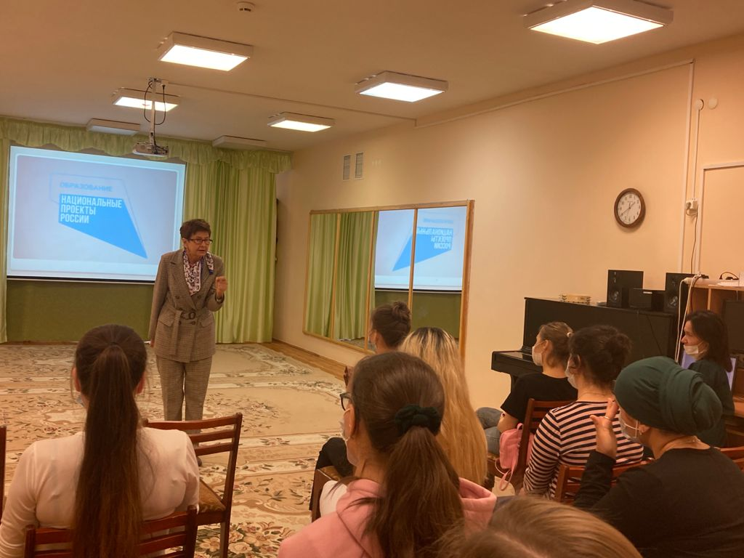
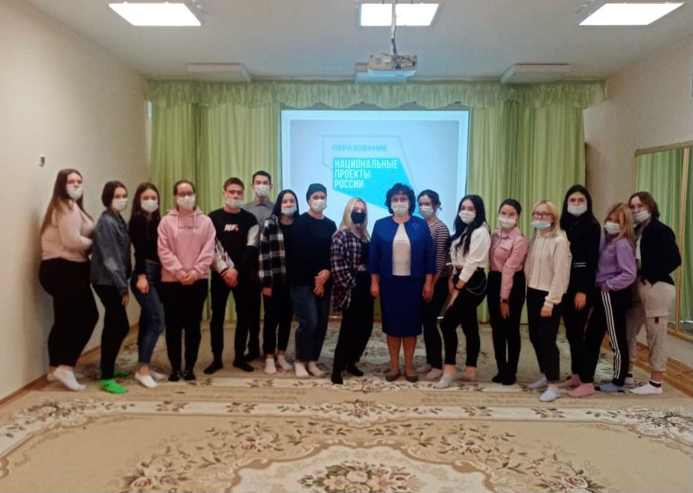
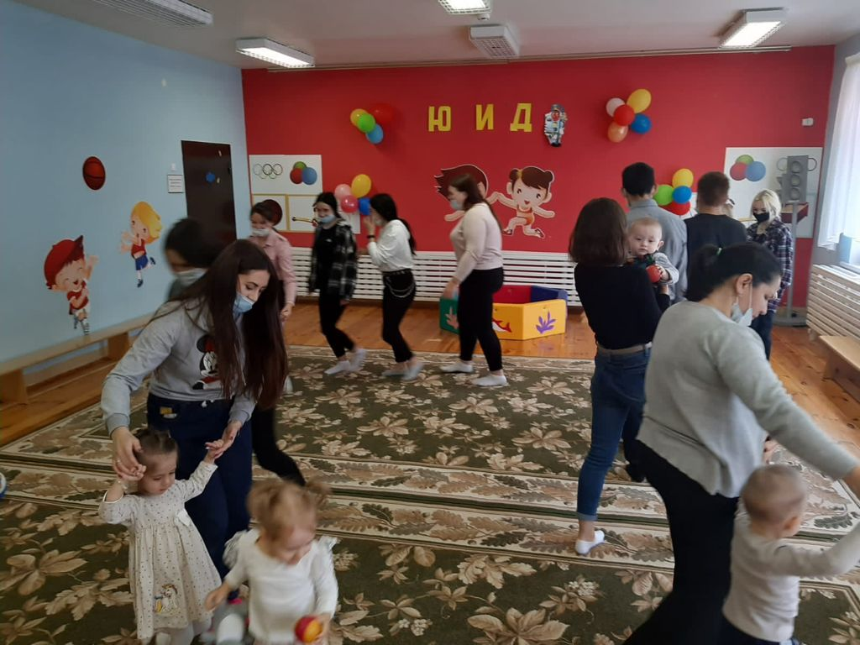
Встреча с председатель Женского совета и общественным помощником Уполномоченного по правам ребенка (11 октября 2021 г.)

Slide 22
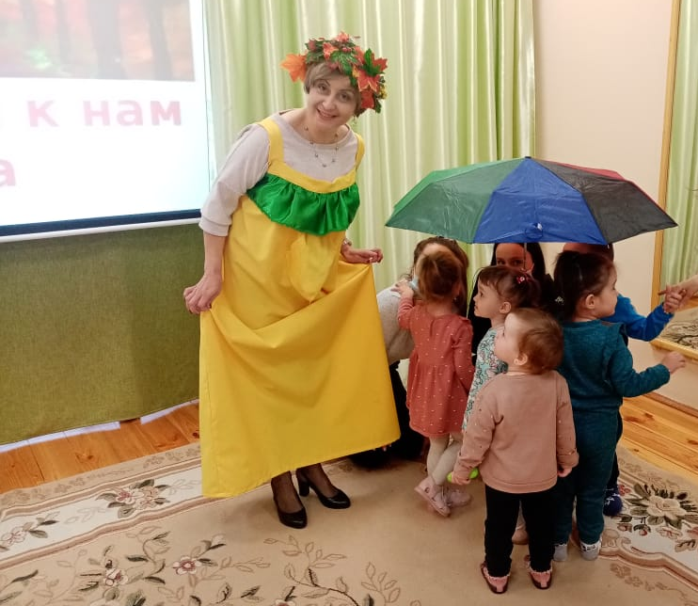
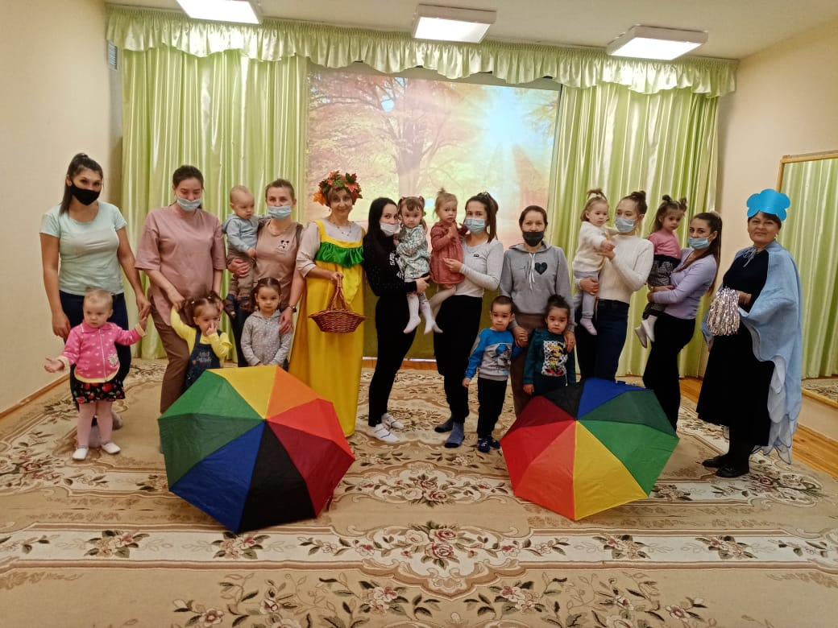
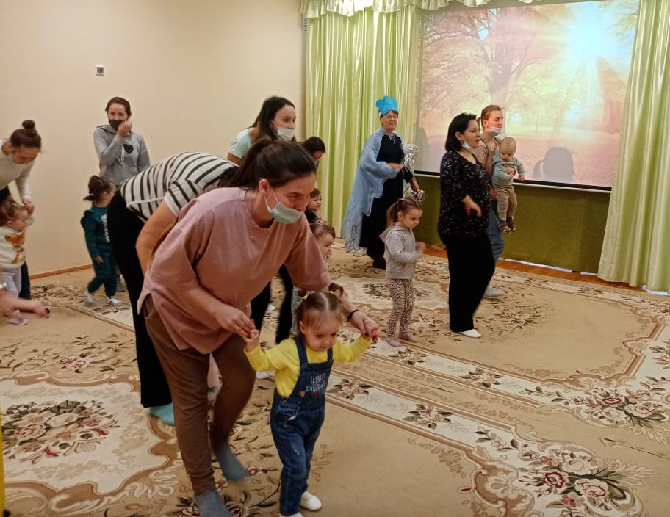
Осенний праздник в родительском клубе (25 октября 2021г. )

Slide 23
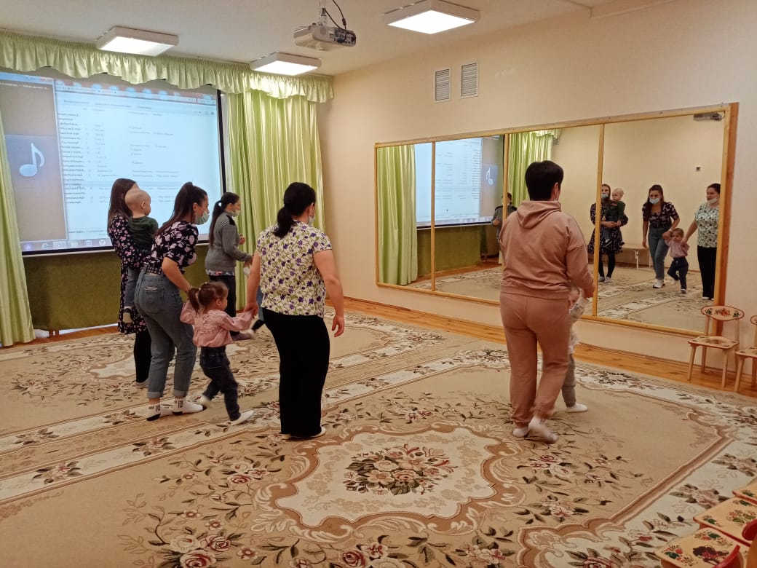
Сегодня социальный институт семья оказался в эпицентре многих кризисных процессов общества, и поэтому нуждается в особом внимании со стороны других институтов, призванных формировать новые, адекватные времени, подходы к интеграции с семьей в воспитании детей. Большие сложности в воспитании детей испытывают семьи, в которых дети не посещают дошкольные образовательные учреждения. Это связано, прежде всего, с недостаточной психолого-педагогической компетентностью родителей.

Slide 24

Участие родителей в жизни малыша не только дома, но и в детском саду поможет им:
-преодолеть авторитаризм и увидеть мир с позиции ребенка;
-относиться к ребенку как к равному;
-понять, что не допустимо сравнивать его с другими детьми: если он что-то сегодня сделал лучше, чем вчера, нужно радоваться его личностному росту;
-знать сильные и слабые стороны ребенка и учитывать их;
-проявлять искреннюю заинтересованность в его действиях и быть готовыми к эмоциональной поддержке, совместному переживанию его радостей и горестей;
-установить хорошие, доверительные отношения с ребенком.

Slide 25

Наш консультационный центр отвечает вызовам современной ситуации:
интересная совместная деятельность взрослых (родителей, педагогов) и детей, подгрупповые и групповые и индивидуальные формы работы;
возможность учитывать особенности, способности, интересы каждого воспитанника и потребности каждого родителя;
взаимодействие со специалистом в условиях специально созданной развивающей предметно-пространственной среды.

Slide 26
Направления консультационной поддержки родителей
Психолого - педагогическое развитие
Речевое развитие
Художественно-эстетическое
Физическое развитие

Slide 27
Консультационный центр «Об-Раз»
МБДОУ «Центр развития ребенка –
детский сад № 4 г. Арск»
проект «Активный Об-Раз»
Взаимодействие с семьями воспитанников, в том числе, чьи дети не охвачены дошкольным образованием
Консультационный пункт МБДОУ
Родительский клуб «Вместе весело шагать»
Клуб выходного дня «Почемучки»
Оказание консультационной помощи родителям на актуальные проблемы педагогического и психологического взаимодействия с детьми
Повышение педагогической компетентности родителей (законных представителей) в вопросах воспитания и развития, сохранения и укрепления здоровья
«Веселый карандаш»
«Говоруши»
«Карапуз»
«Бэхэтле бала»

Slide 28

Консультант,
учитель - логопед

Slide 29

Консультант,
педагог - психолог

Slide 30

Консультант,
инструктор по физической культуре

Slide 31

Консультант,
музыкальный руководитель

Slide 32

В рамках работы консультативного центра родителям была оказана помощь по вопросам, с которыми они чаще всего обращаются, это:
- подготовка ребенка и родителей к началу посещения дошкольного образовательного учреждения или школы (вопросы адаптации);
- взаимодействие ребенка с детским коллективом и взрослыми;
- организация интересного и полезного для ребёнка досуга в семье и многое другое.

Slide 33
Сетевая модель взаимодействия с социальными партнерами
СЕМЬЯ
ДОШКОЛЬНИК
Блок – Образование:
1. Детские сады;
2. Арский педагогический колледж;
3.Социально-гуманитраный техникум
Блок – Культурно – досуговая деятельность:
1. Библиотека;
2. Дом школьников.
Блок – Здоровье:
1. Реабилитационный центр;
1. Взаимодействие с объединением «Молодежь XXI века»

Slide 34

Цель деятельности педагога – психолога в консультационном центре МБДОУ «ЦРР - детский сад № 4 города Арск» «Об-Раз»: оказание психолого-педагогической, методической, диагностической и консультативной помощи родителям (законным представителям) детей от 0 до 3 лет.

Slide 35
Форма работы педагога – психолога в консультационном центре
Форма проведения | Тема | Дата проведения
Консультация для родителей приглашение к сотрудничеству. Анкетирование. | «В детский сад, с радостью» | Сентябрь
Практическое занятие для родителей с детьми | «Развитие мелкой моторики через приемы работы с песком» | Сентябрь
Лекция для родителей | «Режим ребенка раннего возраста» | Октябрь
Игровой досуг для детей с родителями. | «Мои пальчики играют» | Октябрь
Групповая консультация родителей | «Учим ребенка играть» | Ноябрь
Круглый стол с родителями | «В стране эмоций и чувств» | Ноябрь

Slide 36

Для оказания консультативной помощи родителям по формированию представлений о возрастных особенностях детей раннего возраста, мною был разработал цикл лекций и бесед на следующие темы:
- «Психологические особенности развития ребенка от года до двух лет»;
- «Мелкая моторика и особенности ее развития»;
- «Критерии развития ребенка раннего возраста»;
- «Что важно знать о ребенке, чтобы понимать его»;
- «Режим дня и его важность для ребенка» и т.д.

Slide 37

Детская арт-терапия – это простой и эффективный способ психологической помощи, основанный на игре и творчестве. Говоря иначе, это – лечение творчеством. Приемы арт-терапии помогают гармонично развивать личность ребенка через способность самовыражения и самопознания. Эти приемы ненавязчиво исцеляют психику, знакомят с окружающим миром, позволяют видеть вокруг себя все прекрасным и добрым.

Slide 38

Показания для проведения детской арт-терапии:
упрямство;
агрессия;
частая смена настроения;
задержка психического и речевого развития;
кризисные ситуации;
непослушание;
потеря родительского контроля;
гиперактивность;
застенчивость, неуверенность в себе

Slide 39
Основные принципы занятий по арт - терапии
главное условие занятий, это желание ребенка сотрудничать;
поощрение и благодарность ребенку;
непосредственное участие педагога в работе, которую он предлагает ребенку;
использование, яркого, красивого материала на занятии. Используемые предметы должны иметь аккуратный и эстетичный вид, чтобы ребенку было приятно работать с этими предметами;
создание педагогом атмосферы загадочности, таинственности для повышения интереса ребенка;
главное, получать удовольствие от самого процесса, которые играют большую роль исцеления.

Slide 40

Основные арт-приемы используемые в моей работе
Пластилинография – это техника, принцип которого заключается в создании пластилином лепной картинки на бумажной, картонной или иной основе, благодаря которой изображения получаются более или менее выпуклые, полуобъёмные на горизонтальной поверхности;

Slide 41

Песочная терапия или игры с песком, это один из первых материалов, который наши дети используют в своей деятельности, в песочнице или на пляже. Игры с песком, это то, что интересно ребенку и чего он не боится. Данный вид творчества позволяет преодолеть чувство страха, выразить в рисунке или постройке свои эмоции, вселить уверенность в себя, и свои возможности. Рисуя и строя замки из песка, или разыгрывая сказки, он развивает тактильное ощущение и раскрепощается, проигрывает волнующие его ситуации

Slide 42


Изотерапия – это терапия рисованием. Для изотерапии подходят все виды художественных материалов: краски, карандаши, восковые мелки, пастель, бумага различной фактуры, цвета и размера.

Slide 43


Тестопластика – это техника лепки очень проста. Для работы с тестом необходимы соль, мука, вода. Тесто – материал экологически чистый, очень пластичный, легко приобретает форму. Оно не липнет к рукам, очень легко отмывается, безопасно при попадании в рот. Более того, лепка из соленого теста благотворно влияет на нервную систему, в целом. Именно поэтому полезна детям с аллергопатологией, гиперактивным детям и с тревожностью.

Slide 44
Спасибо за внимание!

